Slide 1



презентация СберБанка
ПРАКТИКА ИСПОЛЬЗОВАНИЯ
АККРЕДИТИВОВ И ЭСКРОУ
В ЗАКУПКАХ
Татьяна Сатюкова
Старший управляющий директор
Директор департамента торгового финансирования

Slide 2



Расчеты в закупках
Авансирование
Постоплата
Аккредитивы
Эскроу счета
Риск утраты аванса при неисполнении контракта на заказчике
Сложности в получении независимой гарантии у исполнителя
Необходимость отвлечения средств на выплату аванса
Обеспечение интересов сторон, прозрачный механизм оплаты, снижение расчетных рисков
Опция финансирования расчетов по контракту для заказчика в форме отсрочки банка
Опция финансирования исполнителя через досрочный платеж или кредитование под эскроу
Риски выполнения контракта полностью на исполнителе.
Риск несвоевременной оплаты заказчиком работ по контракту
Необходимость привлечения средств на исполнение контракта
Риск на заказчике
Риск на исполнителе
Безопасная форма расчетов

Slide 3


Аккредитивы в закупках
Контракт 223-ФЗ
Расчеты через аккредитивы
Банк обеспечивает прозрачные своевременные расчеты в рамках контракта, минимизирует риски участников, предоставляет гибкий инструмент конструирования индивидуальных условий взаимоотношений сторон.
Заказчик
Исполнитель
1
2
1
Лимит заказчику на финансирование расчетов для оплаты аванса и работ по контракту с отсрочкой возмещения банку
В пользу исполнителя выпускается обязательство банка о своевременной оплате после подтверждения выполнения работ.
2
Для заказчика
Для исполнителя
Минимизация риска авансирования средств.
Привлечение средств банка для расчетов по контракту
Обязательство своевременной оплаты от банка
Возможность досрочного получения средств после исполнения условий контракта
Отсрочка по аккредитиву – инструмент целевого финансирования расчетов по контракту. Денежные средства направляются на оплату исполнителю минуя р/с заказчика

Slide 4
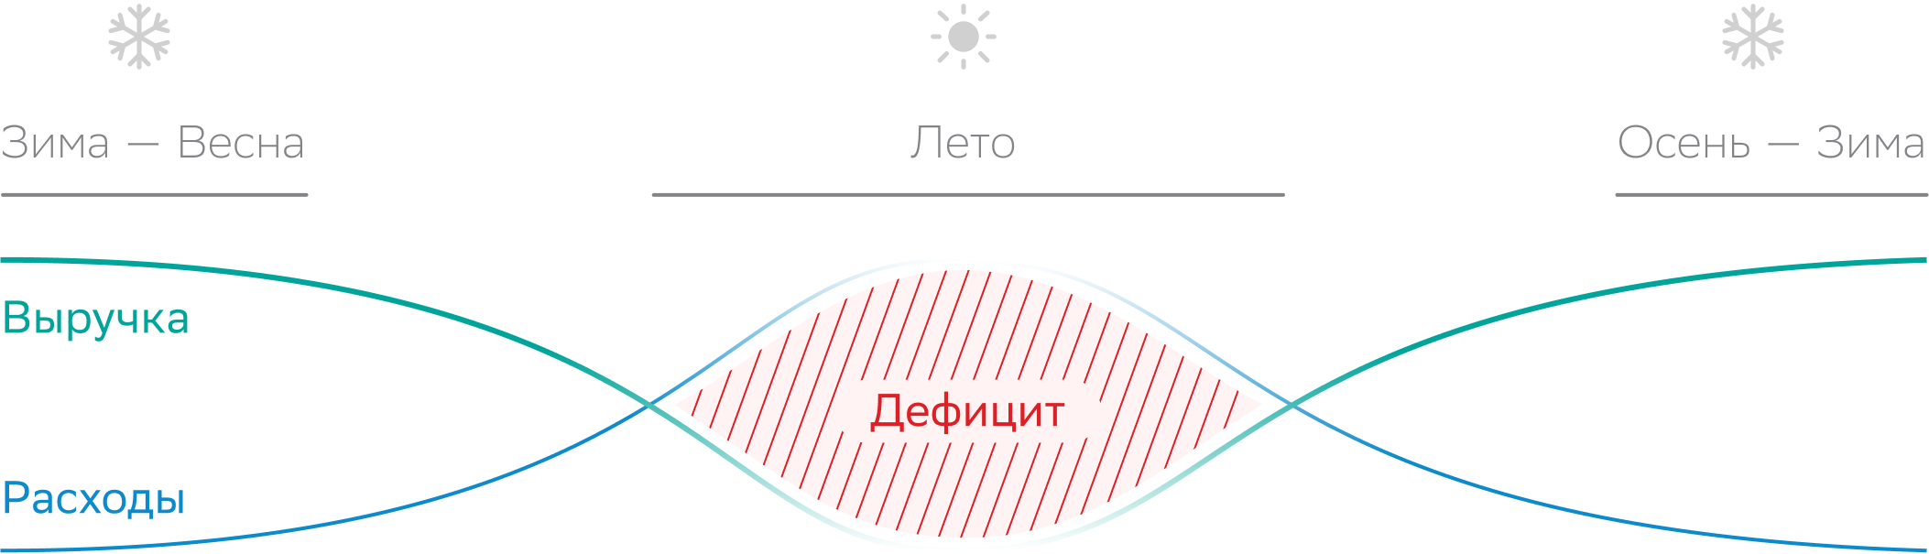
Финансирование сезонных расчетов
В ситуации сезонного колебания выручки и повышения расходов, Банк берет на себя своевременную оплату по контрактам, предоставляя заказчику отсрочку по ее возмещению
Расчеты через аккредитивы
Заказчик
Исполнитель
Отсрочка
Своевременная оплата
1
При дефиците средств в сезон, банк принимает на себя документальный контроль исполнения и своевременную оплату работ подрядчикам
Заказчику предоставляется отсрочка по возмещению средств банку
Индивидуальный подход к возмещению – по графику или в конце срока.
2
3
Востребовано для сезонных видов работ:
Сфера ЖКХ
Дорожное строительство
Производство сезонных ремонтных работ
Поставка энергоресурсов, материалов

Slide 5


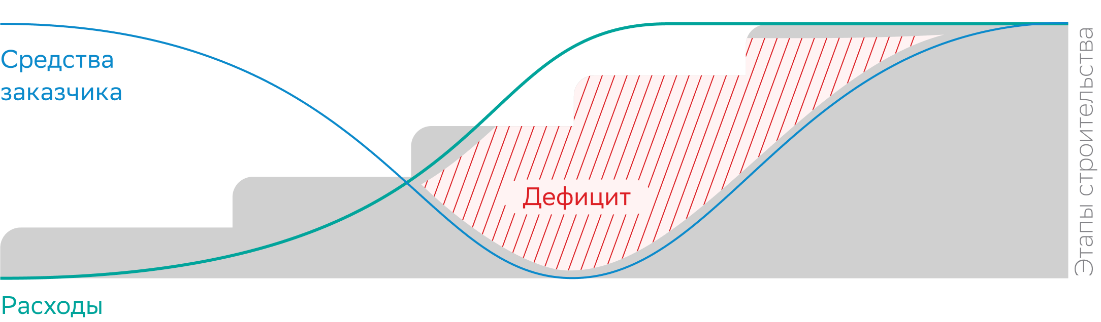
Финансирование дефицита средств
Контракт 223-ФЗ
В ситуации возникновения дефицита средств для оплаты этапов исполнения контракта, банк осуществляет своевременную оплату, обеспечивая документальный контроль выполнения работ
Расчеты через аккредитивы
Заказчик
Исполнитель
Отсрочка
Своевременная оплата
1
В рамках лимита Банк осуществляет оплату авансов и своевременную оплату работ исполнителям в соответствии с условиями контракта
Заказчику предоставляется отсрочка по возврату средств
В случае наличия отсрочек оплаты в контракте, возможно предоставление досрочного платежа исполнителю в рамках лимита и по ценовым параметрам заказчика
2
3
Востребовано для поэтапных контрактов:
Создание объектов инфраструктуры
Производство
Этапные поставки
Создание и монтаж сложного оборудования
Строительство

Slide 6

Эскроу 214 ФЗ
Эскроу в закупках
Практику безопасных расчетов
в строительстве недвижимости …
… расширяем на расчеты и финансирование в закупках.
Применяем в закупках 223-ФЗ
Предлагаем в госзакупках 44-ФЗ…

Slide 7

Эскроу с кредитованием в закупках
Контракт 223-ФЗ
Эскроу в закупках – гибкий инструмент снижения расчетных рисков и доступного финансирования исполнителя
1
1
Заказчик депонирует часть средств оплаты контракта на специальный счет эскроу, открытый в пользу исполнителя. Средства блокируются на период исполнения контракта.
Банк предоставляет исполнителю целевой кредит на работы по контракту по сниженной ставке.
По итогам исполнения контракта эскроу раскрывается, происходит автоматическое гашение кредита исполнителю и окончательный расчет.
В случае нарушения условий контракта, средства возвращаются заказчику
Заказчик
Исполнитель
3
4
2
2
3
Для заказчика
Для исполнителя
4
Исключаем аванс, полностью переводим контракт на постоплату
В случае реализации риска неисполнения – возврат средств с эскроу заказчику
Отсутствует необходимость предоставления Независимой гарантии заказчику
Возможно привлечение финансирования на исполнение контракта по сниженной ставке
Эскроу с кредитованием – механизм поддержки исполнителей крупными заказчиками, соответствующий концепции 285-ФЗ от 14.07.2022 «о выращивании поставщиков»

Slide 8


Если у вас остались вопросы
мы готовы помочь вам
accredit@sberbank.ru
8 800 200 86 03
sberbank.ru

